Slide 1
Perceptual Contributions of Blocky, Blurry, and Fuzzy Impairments to Overall Annoyance
Mylène C.Q. Farias, Michael S. Moore, John M. Foley, and Sanjit K. Mitra
Human Vision and Electronic Imaging IX, edited by Bernice E. Rogowitz, Thrasyvoulos N. Pappas, Proc. of SPIE-IS&T Electronic Imaging, SPIE Vol. 5292 © 2004 SPIE and IS&T · 0277-786X/04/$15

Slide 2
Abstract
É um experimento psicofísico;
A ideia é medir a energia individual e total dos annoyances;
Os annoyances utilizados foram fuzzy, blocky e blurry;
Os impairments foram gerados a partir da compressão dos vídeos originais com MPEG-2 com diferentes taxas (bitrates): 1 e 7.5 Mbps;
  a compressão mais forte apresentava blurry e blocky e, a mais fraca fuzzy
  os vídeos foram gerados com os três impairments combinados linearmente, em diferentes proporções e forças

Slide 3
Abstract
Tem como objetivos determinar como os impairments se combinam para produzir o annoyance geral;
Foi usada a métrica de Minkowski modificada para descrever a "regra de combinação" que relaciona as forças dos impairments com os annoyances totais;
  O valor ideal encontrado (p) foi 1.55
A partir dos dados obtidos foram estimadas as funções psicométricas e de annoyance.

Slide 4
INTRODUÇÃO
IMPAIRMENT
  é uma falha percebida em uma imagem ou vídeo durante a captura, transmissão, armazenagem e/ou visualização, bem como por qualquer algoritmo de processamento de imagens que possa ser aplicado (p.x, realce, compressão etc);
  pode ser decomposto em conjuntos de características (componente perceptível);
  a maioria possui mais de uma característica, é possível produzir algum relativamente puro (artefato);
  Exemplo  sistemas digitais são conhecidos por apresentar impairments que podem ser muito complexos nas sua descrição perceptível;
   bluriness, blockiness, noisiness, ringing são outros tipos de impairments

Slide 5
INTRODUÇÃO
Há muitos modelos de qualidade de vídeos propostos e, poucos tem no estudo e caracterização dos artefatos individuais;
Experimentos psicofísicos mostram que o annoyance total dos impairments aumentam quando combina-se diferentes artefatos, simultaneamente;
Estudar os artefatos individualmente é importante para entender como as artefatos são dependentes das propriedades físicas do vídeo e como elas combinam para produzir um annoyance total;

Slide 6
GERAÇÃO DA SEQUENCIA DE TESTES
Foram selecionados quatro (4) sequencias de vídeos em alta definição (originais);
Cada vídeo possui 5 segundos de duração;
Os vídeos selecionados foram:
  Bus; Cheerleader; Flower-Garden; Hockey.
  Esses vídeos são comuns nos experimentos de qualidade de vídeo (www.vqeg.org)
Os testes se limitam a medir breves annoyances, com defeitos espacialmente limitados inseridos nos vídeos;
Zona de Defeito é a região espacial e temporal do vídeo onde o defeito esta inserido.
  O restante do vídeo é deixado em seu estado natural

Slide 7
GERAÇÃO DA SEQUENCIA DE TESTES
As degradações são geradas separadamente e adicionadas em regiões espaciais e temporais específicas do vídeo original;
As regiões foram divididas em três partes iguais (horizontais ou verticais);
  Tinham a duração de 1 seg., e não ocorreu no 1° nem nos últimos segundos do vídeo
Foram usadas diferentes regiões em cada vídeo, para evitar que as pessoas soubessem onde os defeitos apareceriam;
Devido ao tempo foram usadas somente duas zonas de defeito (vide tabela 1);
Pessoas são convidadas a encontrar por áreas defeituosas no vídeo e indiciar o valor do annoyance ou da força do impairment visualizado;

Slide 8
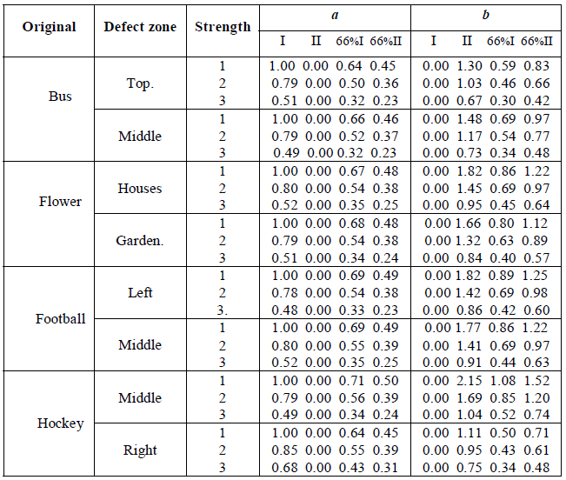
GERAÇÃO DA SEQUENCIA DE TESTES
Tabela 1 – Sequencias originais, zonas de defeito, força e fatores de peso (a, b) usados nos experimentos.

Slide 9
GERAÇÃO DA SEQUENCIA DE TESTES
Como os vídeos com impairments foram gerados:
  Os vídeos originais foram comprimidos usando o MPEG-2, com taxas (bitrate) de 1.0 e 7.5 Mbps;
  As altas taxas (bitrate) resultaram em vídeos com muito borrado (blurry) e com blocos visíveis (blocky);
    Este experimento foi denominado  “blocky-blurry” ou Impairments Type-I
  As taxas (bitrate) menores resultaram em vídeos degradados, principalmente, devido à quantização de ruído;
    Este experimento foi denominado  “fuzzy” ou Impairments Type-II
    No geral, os impairments Type-II foram, significantemente mais fracos que os do Type-I.

Slide 10
GERAÇÃO DA SEQUENCIA DE TESTES
Como os vídeos com impairments foram gerados:
  Os vídeos foram divididos em três conjuntos:
    Vídeos originais; Vídeos com, principalmente Impairments Type-I e; Vídeos com, principalmente Impairments Type-II;
  A maioria dos testes subjetivos de impairments variam o bitrate ou o codec utilizado para comprimir os vídeos originais e gerar novas sequencias;
    Este método altera tanto a força como o tipo do impairment
    O experimento visa alterar apenas a força, não o seu tipo

Slide 11
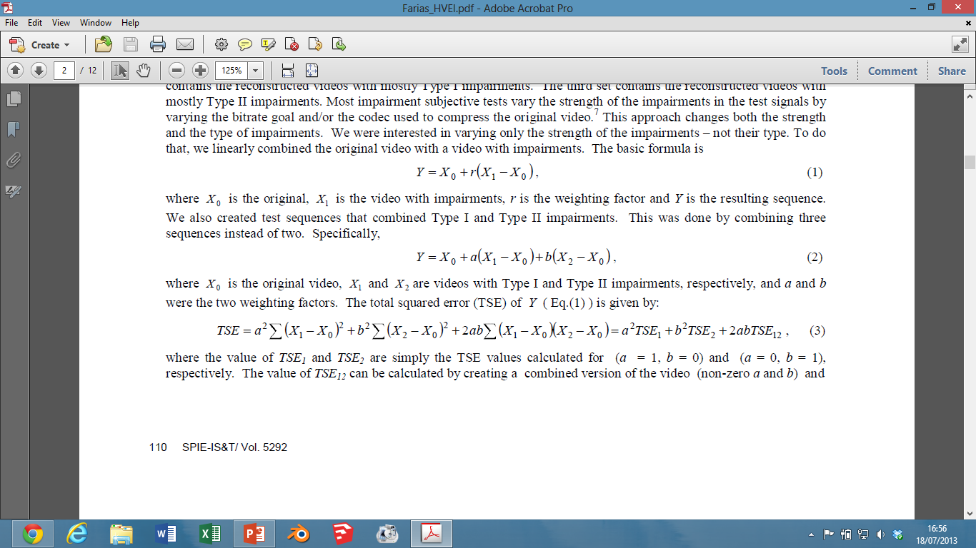
GERAÇÃO DA SEQUENCIA DE TESTES
Alterando a força do impairment
  Combinação do vídeo original com um vídeo impairment
  Combinação dos vídeos com impairment Type-I e –II

Slide 12
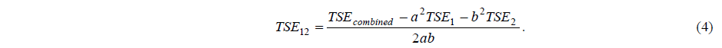
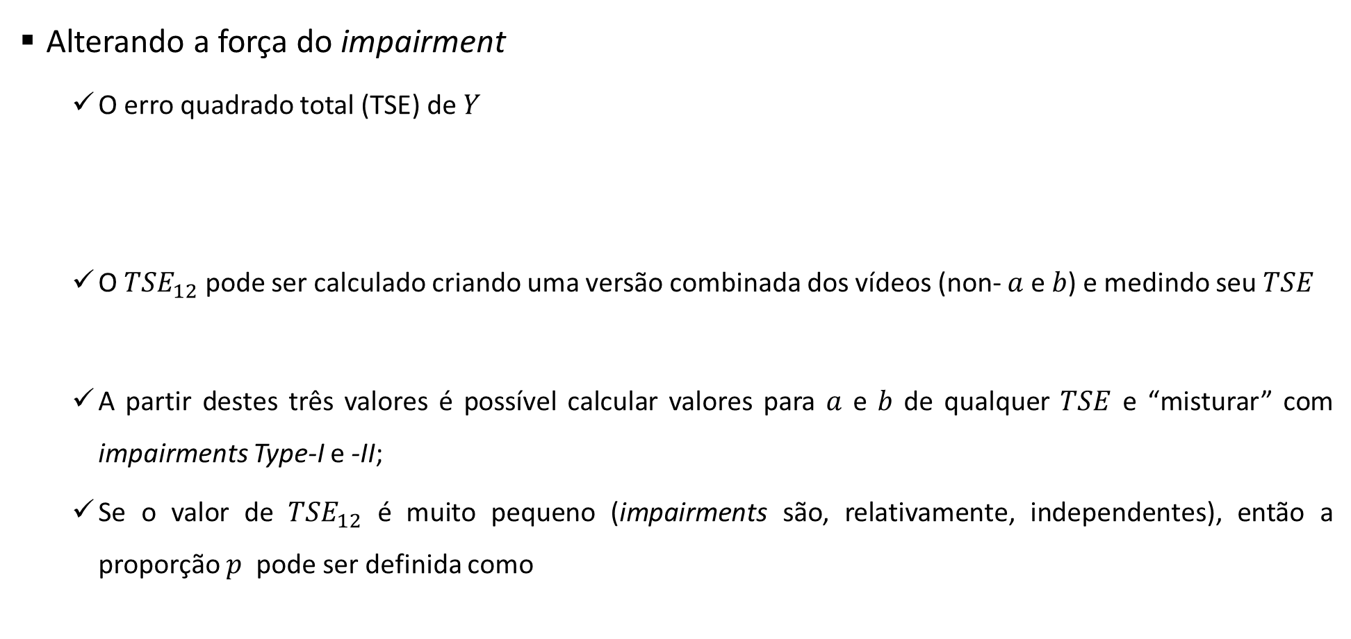
GERAÇÃO DA SEQUENCIA DE TESTES
Alterando a força do impairment
  O erro quadrado total (TSE) de $Y$
  O ${TSE}_{12}$ pode ser calculado criando uma versão combinada dos vídeos (non- $a$ e $b$) e medindo seu $TSE$
  A partir destes três valores é possível calcular valores para $a$ e $b$ de qualquer $TSE$ e “misturar” com impairments Type-I e -II;
  Se o valor de ${TSE}_{12}$ é muito pequeno (impairments são, relativamente, independentes), então a proporção $p$ pode ser definida como

Slide 13
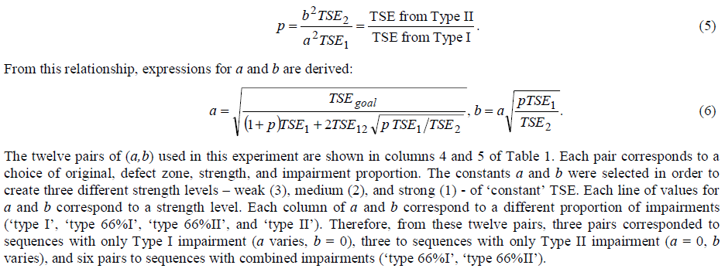

GERAÇÃO DA SEQUENCIA DE TESTES
Alterando a força do impairment
  Se o valor de ${TSE}_{12}$ é muito pequeno (impairments são, relativamente, independentes), então a proporção $p$ pode ser definida como

Slide 14
MÉTODO
Foram convidadas pessoas do curso de Psicologia da UCSB;
As pessoas não tinham familiaridade com os artefatos de vídeos e com as terminologias usadas;
Os experimentos rodavam com uma pessoa por vez;
A pessoa manteve-se sentada reta, a uma distancia de 80 cm do monitor do computador, com o teclado e o mouse ao alcance;
Os testes foram divididos em dois grupos: annoyance e features
  As pessoas no grupo annoyance, tinham que reportar os valores de annoyances;
  As pessoas no grupo features, tinham que reportar a força dos impairments.

Slide 15
MÉTODO
Os experimentos foram divididos em 5 etapas:
  Instruções; treinamento; ensaio prático; ensaio experimental; experimento em si.
Instruções
  Instruções verbais;
Treinamento
  São apresentadas alguns vídeos de exemplo;
  Possuem duas funções importantes:
    Primeira: as sequências representavam os impairments extremos do experimento, de modo que a faixa do valor annoyance poderia ser estabelecido antes do início do experimento
    Segunda: ensinar os alunos a reconhecer a característica de cada um dos três impairments: blurriness, blockiness and fuzziness.

Slide 16
MÉTODO
Treinamento --- continuação
  As pessoas no grupo Annoyance assistiram a dois conjuntos de vídeos, dos vídeos originais e dos vídeos com os piores defeitos (TSE mais altos);
  As pessoas no grupo Features assistiram a quatro conjuntos de vídeos, dos vídeos originais e o, 2º, 3º e 4º com os piores defeitos com, principalmente, uma características de impairment.
    Antes de cada conjunto, foi explicado o tipo de impairment que seria mostrado
Ensaio Prático
  São usados para familiarizar as pessoas com o experimento;
  12 ensaios foram utilizados para estabilizar as respostas das pessoas.

Slide 17
MÉTODO
Ensaio Experimental
  O conjunto de todos os vídeos são mostrados em ordem aleatória;
  No final de cada vídeo, aparece uma caixa de diálogo solicitando que o valor do annoyance ou a força do impairment (vai depender do tipo de dado que esta sendo requisitado);
    No grupo annoyance as pessoas tinham que dizer ser viram um defeito ou impairment. Caso seja SIM, então era necessário digital um valor positivo para o annoyance, com base nos vídeos assistidos na etapa de treinamento. Caso negativo, bastava apenas continuar.
    No grupo features, as pessoas tinham que avaliar a força de cada tipo de impairments, usando três escalas de barra, com valores de 0 – 10; Se a pessoa clicasse sem mover as barras, subentendia que não havia defeito no vídeo.

Slide 18
MÉTODO
No final foi solicitado que as pessoas que descrevessem qualitativamente os defeitos que viram;
Essa descrição é útil para caracterizar os defeitos visto em cada experimento e ajudar no projeto de futuros experimentos de analise de características de defeitos.

Slide 19
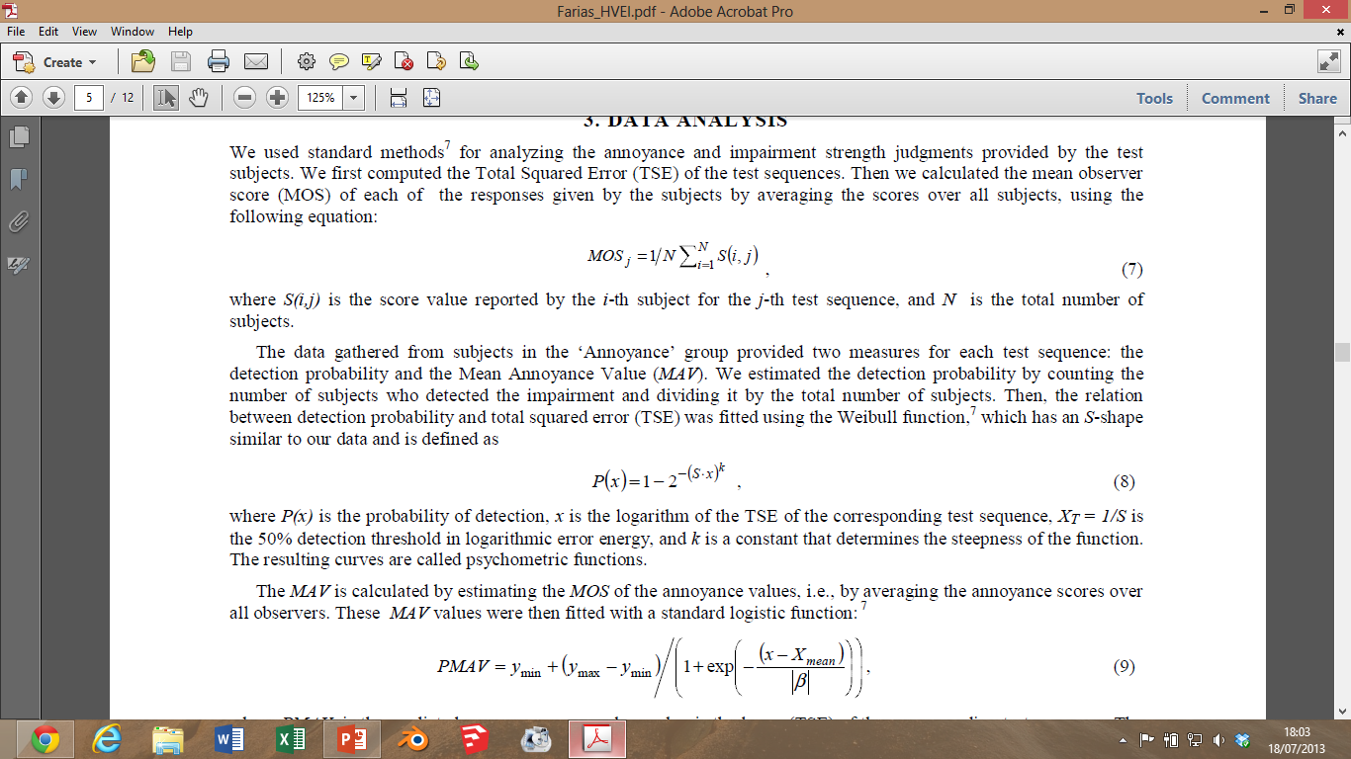
ANALÍSE DOS DADOS
Foi calculado o TSE (total squared error) das sequencias de testes;
Foi calculado o MOS (mean observer score) de cada resposta dada pela pessoas, usando a equação:

Slide 20
ANALÍSE DOS DADOS
Os dados obtidos do grupo annoyance forneceram duas medidas para cada sequencia de testes:

Slide 21
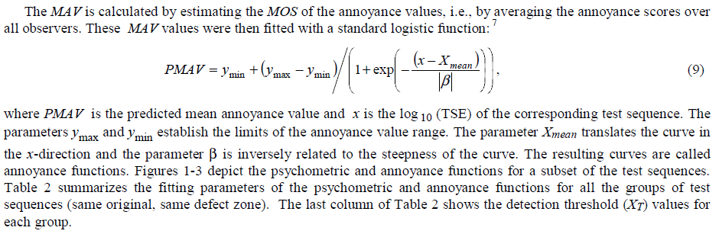
ANALÍSE DOS DADOS
O Mean Annoyance Value (MAV) é calculado:

Slide 22
ANALÍSE DOS DADOS
Gráficos das funções psicométricas e de annoyance

Slide 23
ANALÍSE DOS DADOS
Gráficos das funções psicométricas e de annoyance

Slide 24
ANALÍSE DOS DADOS
Gráficos das funções psicométricas e de annoyance

Slide 25

ANALÍSE DOS DADOS
Gráficos dos parâmetros $X_{mean}$ e $β$

Slide 26

ANALÍSE DOS DADOS
Gráficos dos parâmetros $S$e $k$

Slide 27

ANALÍSE DOS DADOS
Gráficos dos parâmetros $X_{mean}$ e $X_{T}$ para os impairments Type-I e -II

Slide 28
ANALÍSE DOS DADOS
Parâmetros de ajustes das funções de annoyance e psicométricas (grupo annoyance)

Slide 29
ANALÍSE DOS DADOS
Resultados dos experimentos no grupo features (análise dos resultados)
  Foram fornecidos três valores MOS para cada sequencia de testes;
  Os valores correspondem ao MSV (mean strength value) de blocagem, borrado e fuzzy (características impairment);
  Os valores de MAV são de 0 – 100 e, de MSV de 0 – 10;
  Cada gráfico contem uma zona original e duas de defeito, sendo que a coordenada “x” corresponde a zona de defeito (topo, meio e baixo) e a força (fraca=1, média=2 e forte=3). Por exemplo, MID1, corresponde a zone de defeito “meio” e força = 1;
  Os gráficos mostram que as pessoas julgaram que impairments Type-I (block-blurry), também, como fuzzy;
  No impairments Type-II (fuzzy) julgaram como blocky-blurry;

Slide 30
ANALÍSE DOS DADOS
Resultados dos experimentos no grupo features (análise dos resultados)
  Nos experimentos com impairments combinados, apresentaram uma combinação das três características;
  Nas sequencias Type-I os MSV’s foram maiores para blocky-blurry do que para o fuzzy – obs: a sequencia original parece influenciar nestas proporções;
  Nas sequencias Type-II os MSV’s foram, geralmente, maiores no fuzzy do que com blocky-blurry

Slide 31
ANALÍSE DOS DADOS
Resultados dos experimentos no grupo features

Slide 32
ANALÍSE DOS DADOS
Resultados dos experimentos no grupo features

Slide 33
ANALÍSE DOS DADOS
Resultados dos experimentos no grupo features

Slide 34
ANALÍSE DOS DADOS
Métrica de Minkowski
  É uma regra de combinação para impairments, comumente, utilizada nas pesquisas de percepção humana;
  O interesse em medir a força do impairment é para investir a relação entre cada tipo de impairment e o annoyance total;
  Usando um processo de ajuste não-linear, o MSV foi ajustado para cada tipo de impairment usando a métrica de Minkowski

Slide 35
ANALÍSE DOS DADOS
Métrica de Minkowski (resumo dos resultados pelo ajuste)

Slide 36
ANALÍSE DOS DADOS
Métrica de Minkowski (resumo dos resultados pelo ajuste)
  Os resultados mostram como o MSV’s do blocky, Blurry e Fuzzy contribuíram para o annoyance total;
  Os resultados mostram que o MSV blocky é quase sempre maior que os outros dois MVS;
  Dois vídeos se destacam quanto aos seus resultados: Flower-Garden e Football-left;
    Flower-Garden apresenta valores muito inferior aos dos demais vídeos
    Football-left apresenta valores muito maiores comparado aos demais vídeos

Slide 37
ANALÍSE DOS DADOS
Resultados gráficos a partir da Métrica de Minkowski

Slide 38
ANALÍSE DOS DADOS
Resultados gráficos a partir da Métrica de Minkowski

Slide 39
ANALÍSE DOS DADOS
Resultados gráficos a partir da Métrica de Minkowski

Slide 40
ANALÍSE DOS DADOS
Resultados gráficos a partir da Métrica de Minkowski

Slide 41
ANALÍSE DOS DADOS
Tabela com ajuste na Métrica de Minkowski

Slide 42
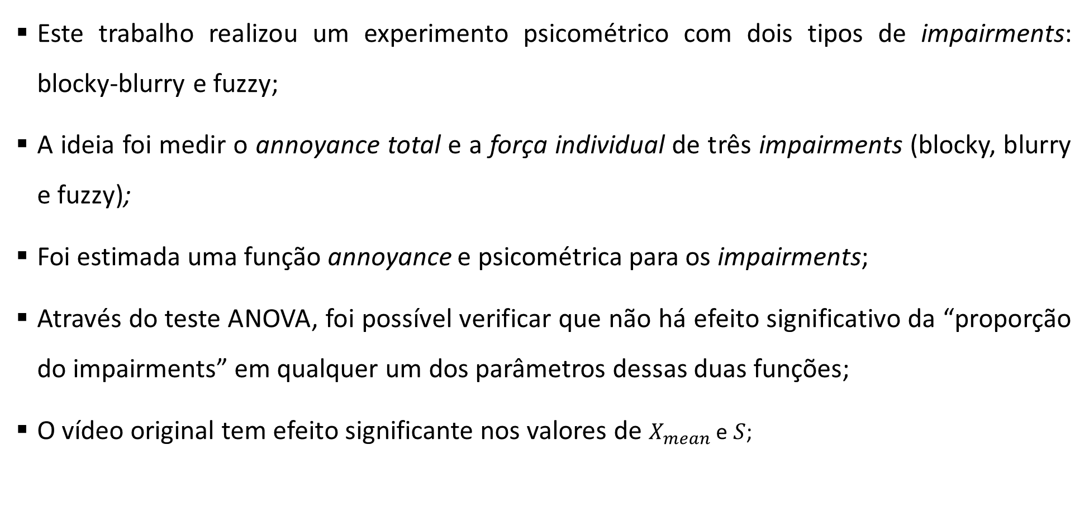
CONCLUSÃO
Este trabalho realizou um experimento psicométrico com dois tipos de impairments: blocky-blurry e fuzzy;
A ideia foi medir o annoyance total e a força individual de três impairments (blocky, blurry e fuzzy);
Foi estimada uma função annoyance e psicométrica para os impairments;
Através do teste ANOVA, foi possível verificar que não há efeito significativo da “proporção do impairments” em qualquer um dos parâmetros dessas duas funções;
O vídeo original tem efeito significante nos valores de $X_{mean}$ e $S$;

Slide 43
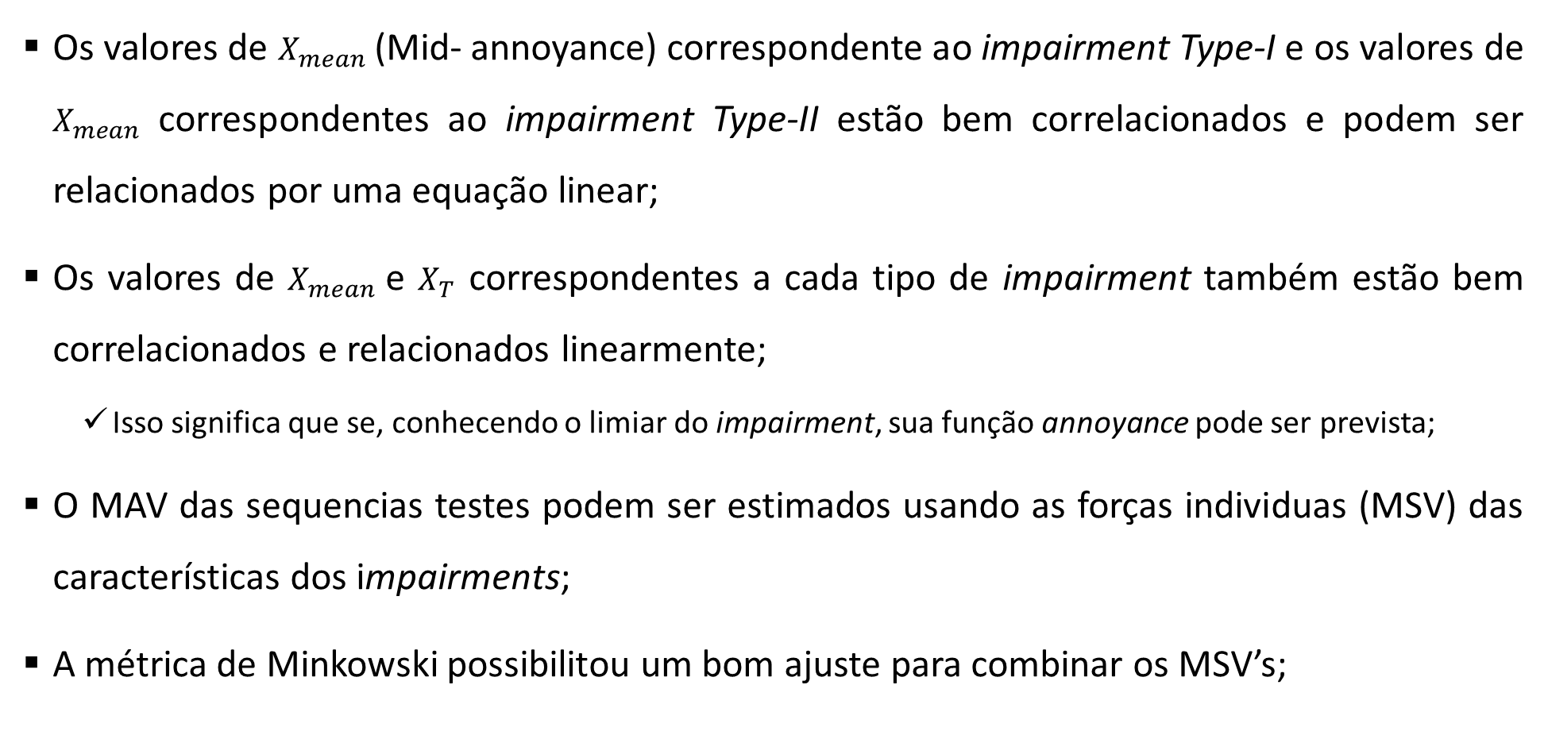
CONCLUSÃO
Os valores de $X_{mean}$ (Mid- annoyance) correspondente ao impairment Type-I e os valores de $X_{mean}$ correspondentes ao impairment Type-II estão bem correlacionados e podem ser relacionados por uma equação linear;
Os valores de $X_{mean}$ e $X_{T}$ correspondentes a cada tipo de impairment também estão bem correlacionados e relacionados linearmente;
  Isso significa que se, conhecendo o limiar do impairment, sua função annoyance pode ser prevista;
O MAV das sequencias testes podem ser estimados usando as forças individuas (MSV) das características dos impairments;
A métrica de Minkowski possibilitou um bom ajuste para combinar os MSV’s;

Slide 44
CONCLUSÃO
A métrica de Minkowski foi ajustado a um expoente constante de 1.5 e 1.0 (caso linear);
  Fixando a 1.5 não houve piora significante;
  No ajuste de 1.0, o resultado foi significante pior (P < 0.05) para o conjunto de dados contendo todas as sequencias testes e para um dos grupos da sequencias;
Porém, em todos os casos o modelo linear resultou em descrições, razoavelmente, boas.

